Slide 1
storyboard

Slide 2
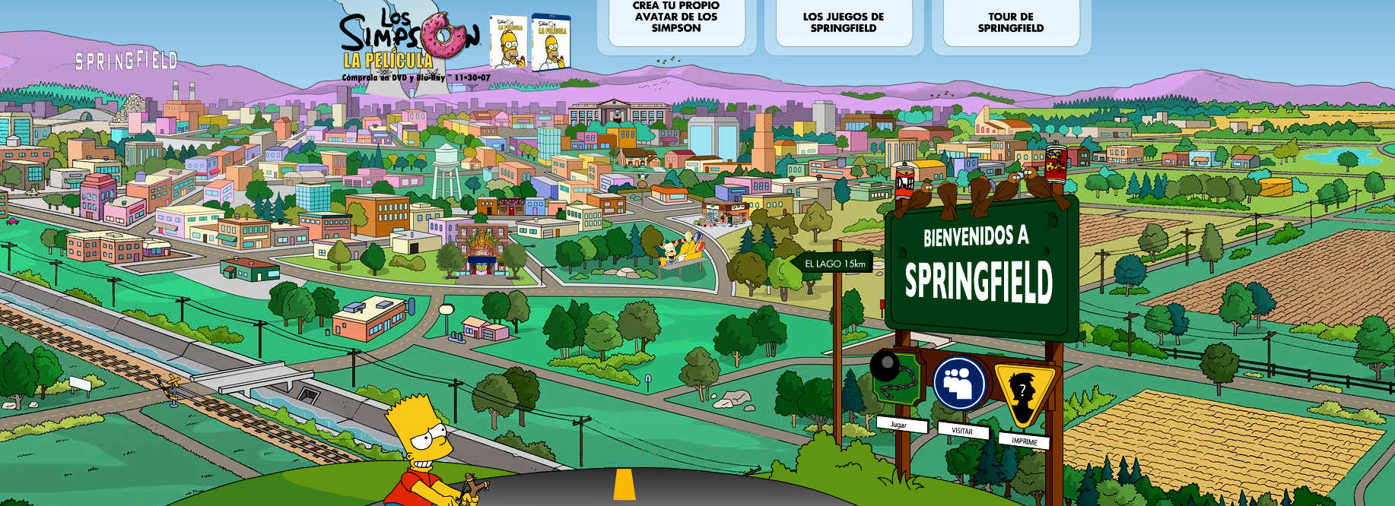
Grand plan d’ensemble

Slide 3
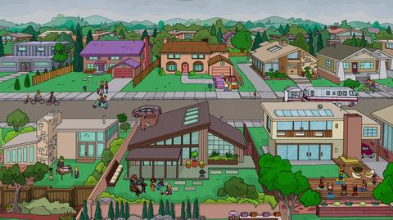
Grand plan d’ensemble 2

Slide 4
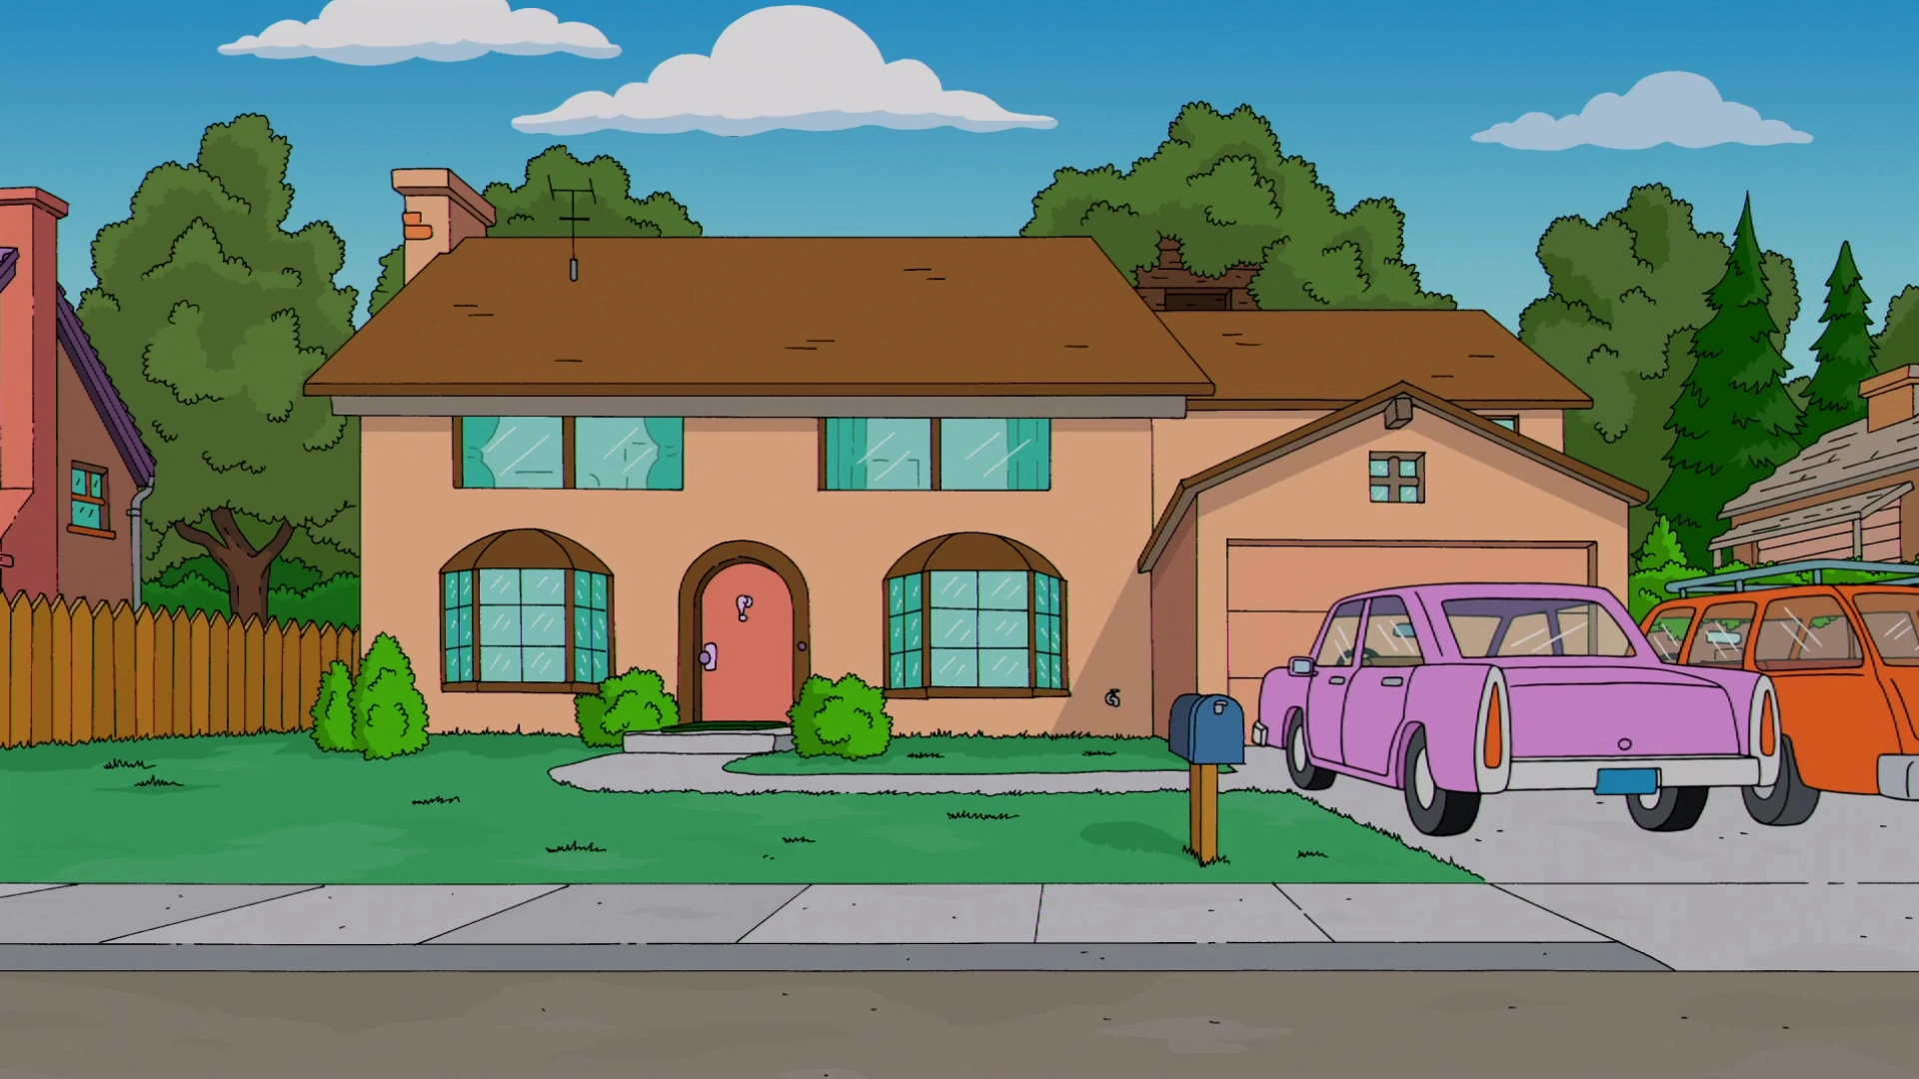
plan general 3

Slide 5
Plan moyen

Slide 6
Plan pied

Slide 7
Plan americain

Slide 8
Plan ceinture

Slide 9
Plan bust

Slide 10
Plan épaule

Slide 11
Plan tete

Slide 12
Plan extreme gros plan

